Slide 1

A importância da atuação do controle interno para a garantia da integridade dos Regimes Próprios de Previdência Social (RPPS) na gestão da folha de benefícios dos Municípios paraibanos
Autores: Eduardo Ferreira Albuquerque
Sara Maria Rufino de Sousa
(Auditores de Contas Públicas do Tribunal de Contas do Estado da Paraíba – TCE PB)

Slide 2
Agenda
Panorama dos RPPS no Brasil e na Paraíba
Controle Interno nos RPPS dos Municípios da Paraíba
Importância da folha de benefícios para integridade dos RPPS
Atuação do Controle Interno na prevenção de irregularidades na gestão da folha de benefícios

Slide 3
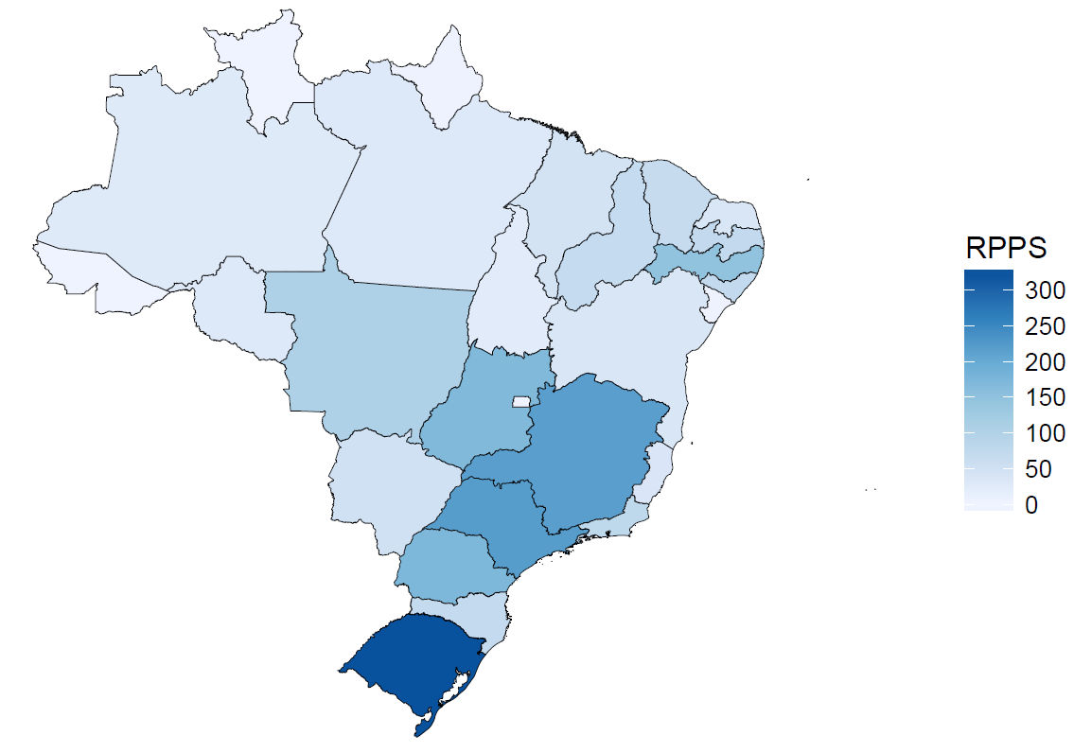
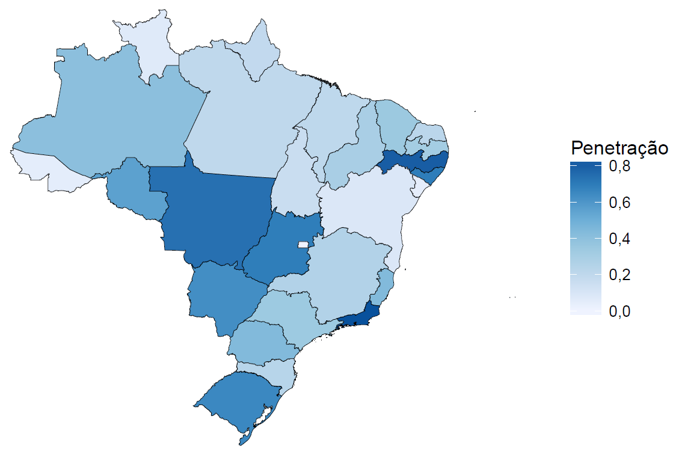
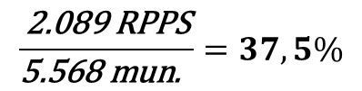
Panorama dos Regimes Próprios de Previdência Social (RPPS) - Brasil
$$\frac{\text{2.089 }\text{RPPS}}{\text{5.568 }\text{mun}\text{. }}=37,5\%$$
Distribuição e Penetração dos RPPS Municipais nos Estados Brasileiros
Fonte: Dados Abertos da Previdência (http://www.previdencia.gov.br/dados-abertos/estatisticas-e-informacoes-dos-rpps/).

Slide 4
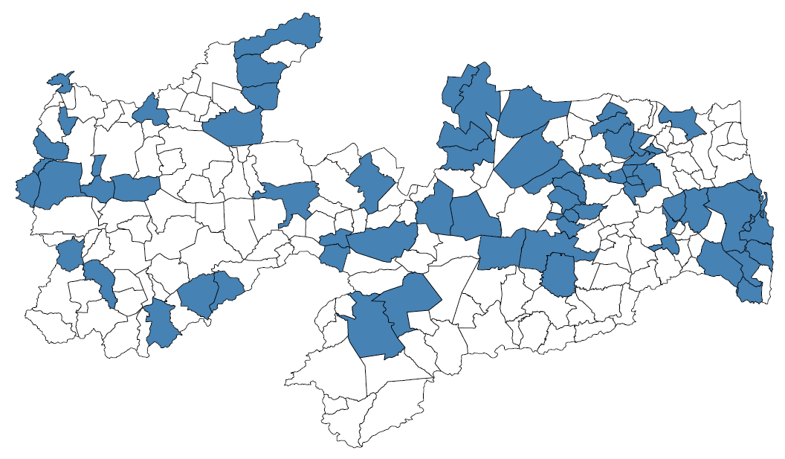
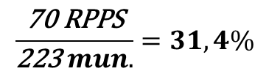
Panorama dos Regimes Próprios de Previdência Social (RPPS) - Paraíba
$$\frac{\text{70 }\text{RPPS}}{\text{223 }mun.}=31,4\%$$
55,8 mil vínculos efetivos (54,3% do total de vínculos efetivos nos Municípios) e 24,8 mil inativos e pensionistas - dezembro de 2018
Distribuição e Penetração dos RPPS nos Municípios Paraibanos
Fonte: Dados Abertos da Previdência (http://www.previdencia.gov.br/dados-abertos/estatisticas-e-informacoes-dos-rpps/) e Dados abertos do SAGRES (http://tce.pb.gov.br/servicos/dados-abertos-do-sagres-tce-pb).

Slide 5
Panorama dos Regimes Próprios de Previdência Social (RPPS) - Paraíba
Distribuição dos RPPS por Faixa Populacional
População | Municípios | RPPS | %
Acima de 50 mil | 10 | 9 | 90,0%
Entre 20 e 50 mil | 24 | 12 | 50,0%
Entre 10 e 20 mil | 54 | 23 | 42,6%
Entre 5 e 10 mil | 67 | 18 | 26,9%
Até 5 mil | 68 | 8 | 11,8%
Total Geral | 223 | 70 | 31,4%
Participação dos Segurados do RPPS na População dos Municípios - dezembro de 2018
Faixa Populacional | RPPS | População | Segurados | %
Acima de 50 mil | 9 | 1.786.527 | 45.173 | 2,5%
Entre 20 e 50 mil | 12 | 319.676 | 12.602 | 3,9%
Entre 10 e 20 mil | 23 | 330.483 | 14.690 | 4,4%
Entre 5 e 10 mil | 18 | 124.110 | 6.060 | 4,9%
Até 5 mil | 8 | 29.440 | 2.134 | 7,2%
Total Geral | 70 | 2.590.236 | 80.659 | 3,1%
Fonte: Dados abertos do SAGRES (http://tce.pb.gov.br/servicos/dados-abertos-do-sagres-tce-pb) e IBGE

Slide 6
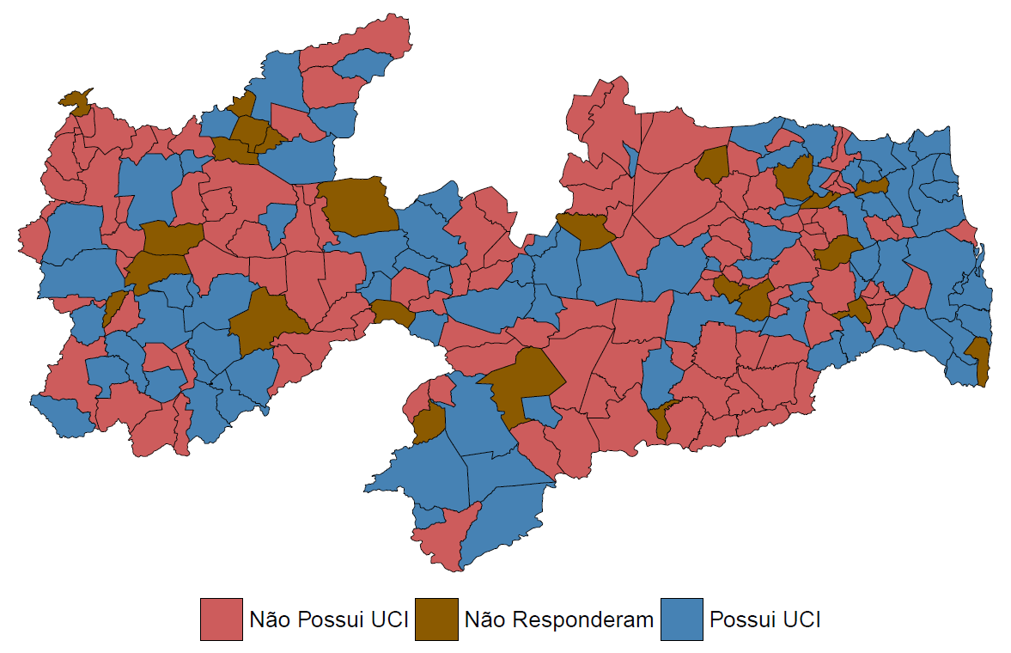
Controle Interno – Municípios da Paraíba
Afirmam possuir Controle Interno: 36,3% (81)
Cargos relativos ao Controle Interno: 43,5% (97)
Fonte: Pesquisa de Controle Interno Municipal 2018 (http://www.foccopb.gov.br/index.php/controle-interno/publicacoes/20205) e e Dados abertos do SAGRES (http://tce.pb.gov.br/servicos/dados-abertos-do-sagres-tce-pb).

Slide 7
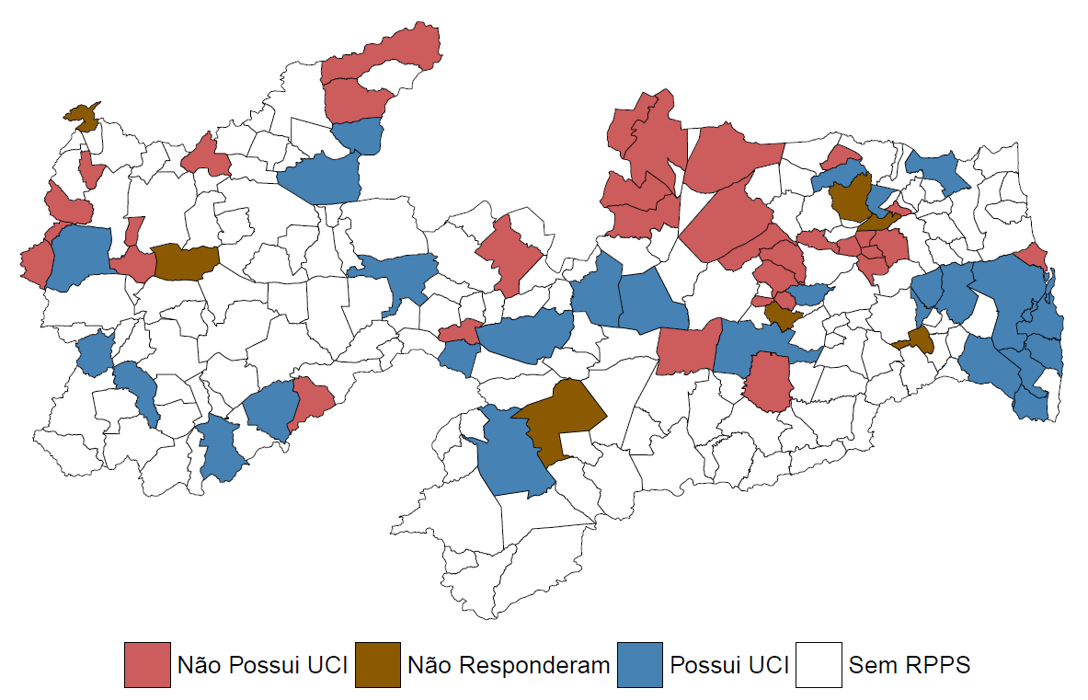
Controle Interno – Municípios da Paraíba com RPPS
Possuem Controle Interno: 41% (29)
Atuam na área do RPPS 20% (14):
Apenas três Unidades Gestoras de RPPS possuem cargos relativos a Controle Interno
Fonte: Pesquisa de Controle Interno Municipal 2018 (http://www.foccopb.gov.br/index.php/controle-interno/publicacoes/20205), Dados Abertos da Previdência (http://www.previdencia.gov.br/dados-abertos/estatisticas-e-informacoes-dos-rpps/) e Dados abertos do SAGRES (http://tce.pb.gov.br/servicos/dados-abertos-do-sagres-tce-pb).

Slide 8
Controle Interno – Municípios da Paraíba com RPPS
Plano de Ação - Auditoria Coordenada em Regimes Próprios de Previdência Social:
propor ao Poder Executivo, quando da criação de Controle Interno no município, a inclusão de atribuições com relação ao RPPS;
providenciar a adoção de sistema informatizado legalmente preparado para implementação do controle interno;
oficiar ao Poder Executivo para que atribua ao Controle Interno do município também o controle interno do RPPS;
estabelecer parceria com o órgão de controle interno da Prefeitura do município, para trocar de informações e conhecimento.
Fonte: https://tramita.tce.pb.gov.br/tramita/pages/main.jsf - Processo TC nº 16017/2015

Slide 9
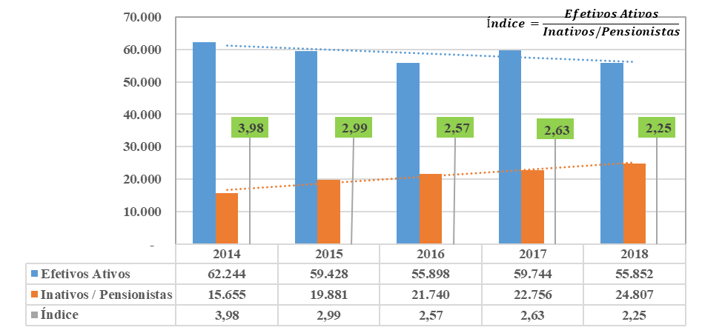
Integridade dos RPPS – Folha de Benefícios
Evolução dos Servidores Ativos e Inativos/Pensionistas nos Municípios Paraibanos
Fonte: Dados abertos do SAGRES (http://tce.pb.gov.br/servicos/dados-abertos-do-sagres-tce-pb).

Slide 10
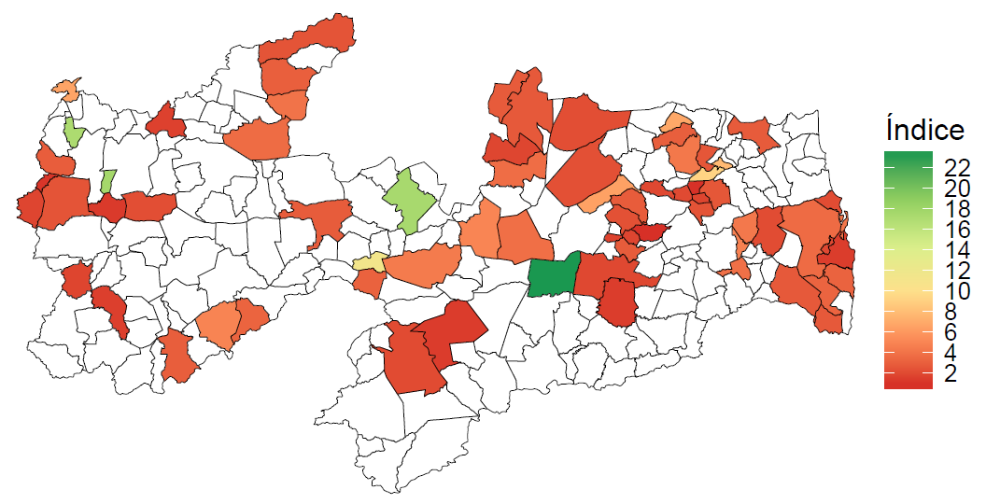
Integridade dos RPPS – Folha de Benefícios
Índice < 3: 61,4% (43)
Índice>5: 14,3% (10)
Índice de Efetivos por Inativos/Pensionistas dos Municípios Paraibanos - Dezembro de 2018
Fonte: Dados abertos do SAGRES (http://tce.pb.gov.br/servicos/dados-abertos-do-sagres-tce-pb).

Slide 11
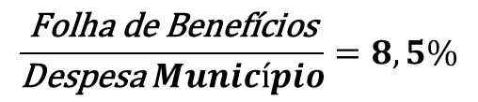
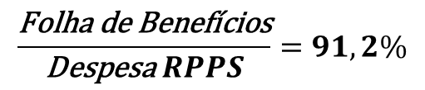
Integridade dos RPPS – Folha de Benefícios
Déficit Orçamentário RPPS: 41% (29)
2018
$$\frac{\text{Folha} \text{de} \text{Benef}\text{í}\text{cios}}{\text{Despesa} RPPS}=91,2\%$$
$$\frac{\text{Folha} \text{de} \text{Benef}\text{í}\text{cios}}{\text{Despesa} Município}=8,5\%$$
Evolução das Receitas e Despesas Orçamentárias dos RPPS dos Municípios Paraibanos
Fonte: Dados abertos do SAGRES (http://tce.pb.gov.br/servicos/dados-abertos-do-sagres-tce-pb).

Slide 12
Atuação do Controle Interno - Folha de Benefícios
Revisão do benefício através da inclusão de vantagens ou modificação de seus valores;
Implantação de benefícios através da inserção de beneficiários de aposentadorias e pensão por morte;
Exclusão de beneficiários por morte ou perda da qualidade de dependente;
Exclusão de descontos provenientes de consignações.

Slide 13
Atuação do Controle Interno Municipal – Operação Parcela Débito
Operação Conjunta: Controladoria Geral do Município de João Pessoa (CGM); Ministério Público da Paraíba (Grupo de Atuação Especial Contra o Crime Organizado - GAECO); Polícias Civil e Militar; IPM-JP;
Inserção de gratificações irregulares nos pagamentos de inativos e pensionistas do instituto (dentre elas “parcela débito”) sem que os valores fossem creditados nas contas desses beneficiários;
Aumento no valor de gratificações de aposentados para que os valores fossem repassados a terceiros;
Manutenção irregular de pensionistas na folha de pagamento acima da idade limite para recebimento do benefício, com o fim de desviar estes valores.
Prejuízos estimados: R$ 25 milhões

Slide 14
Importância do Controle Interno na Garantia da Integridade dos RPPS
Ausência de Controle Interno atuante no RPPS: Risco à integridade dos RPPS
Implantação do controle interno nos RPPS ou atuação do Controle Interno municipal na área previdenciária
Atuação no controle da folha de benefícios:
Avaliação da inclusão de beneficiários e de parcelas nos proventos dos segurados, bem como o aumento injustificado destas;
Verificação da manutenção da qualidade de segurado do RPPS: condição de inválido, idade limite e prova de vida;
Análise dos empréstimos consignados em folha.

Slide 15
Contato
Eduardo Ferreira Albuquerque ealbuquerque@tce.pb.gov.br
Sara Maria Rufino de Sousa ssousa@tce.pb.gov.br
(83) 3208-3300

